Slide 1
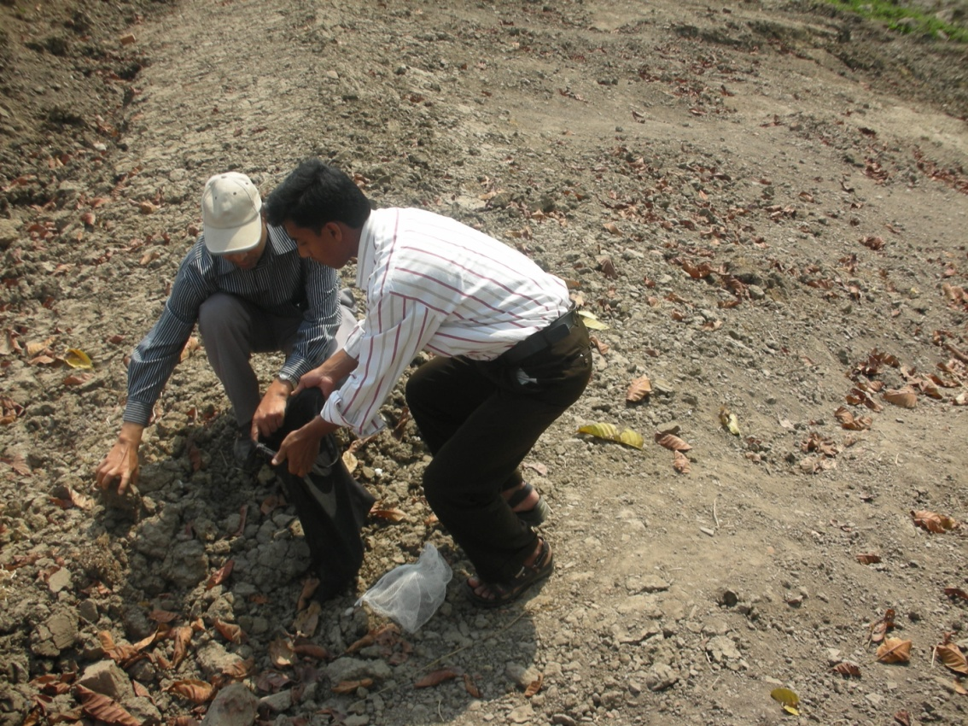
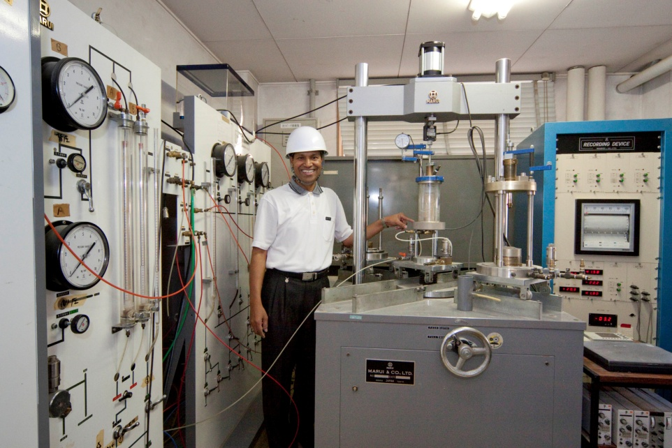
Soil collection and testing

Slide 2
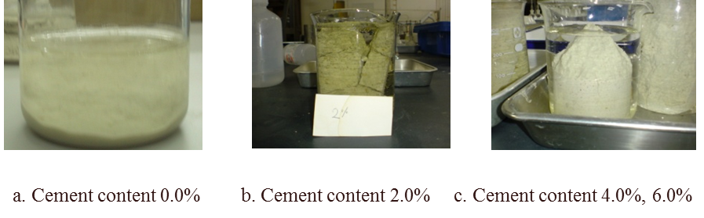
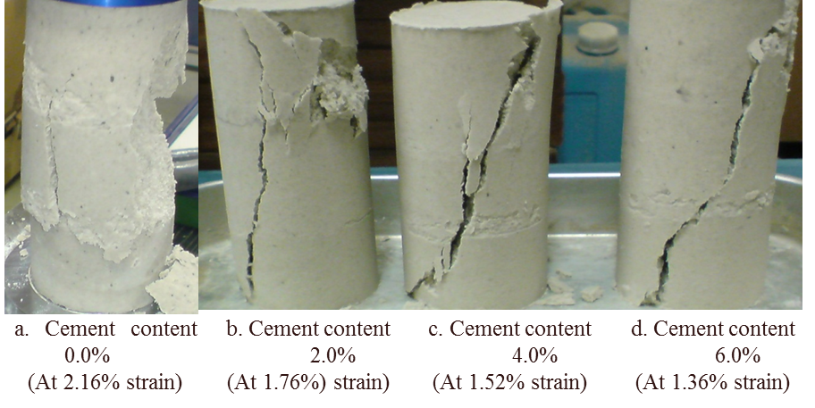
室内実験ー地盤改良

Slide 3
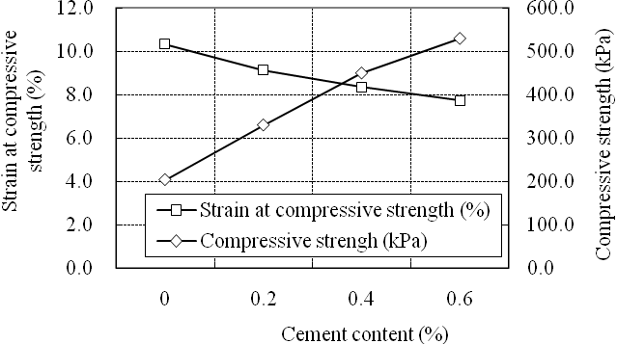

Slide 4
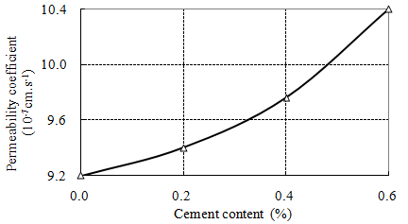
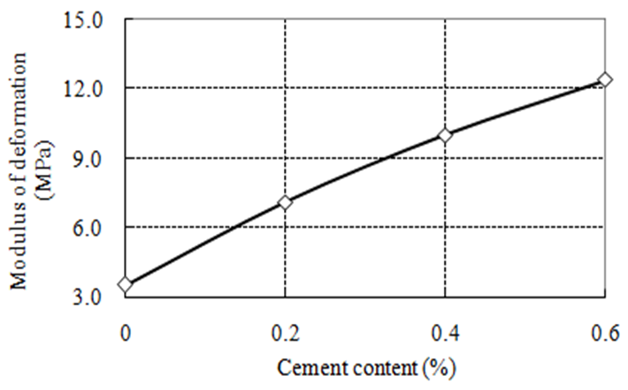

Slide 6
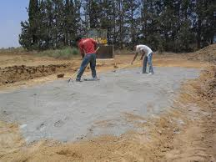
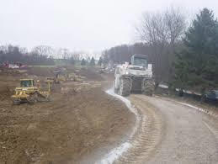

Slide 7
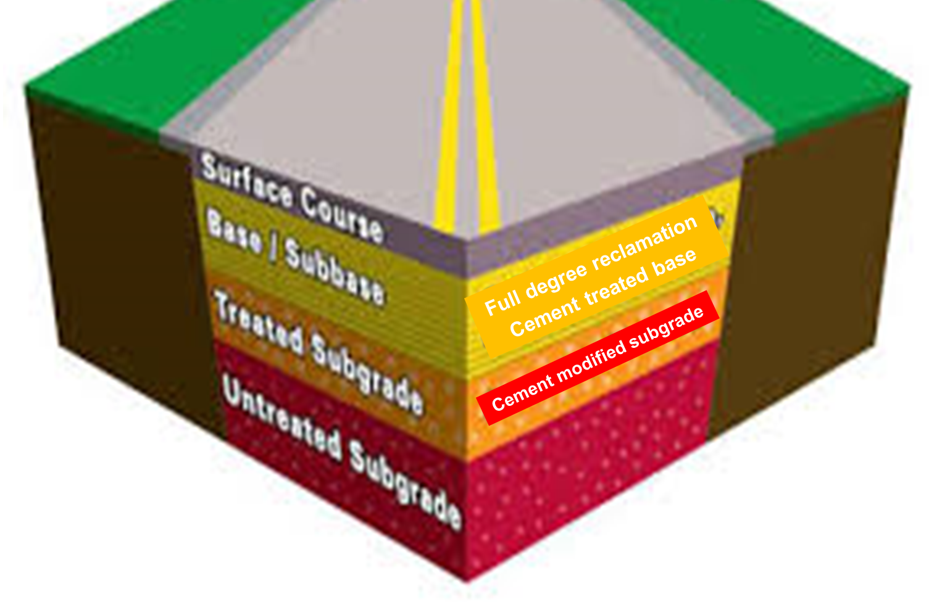

Slide 8
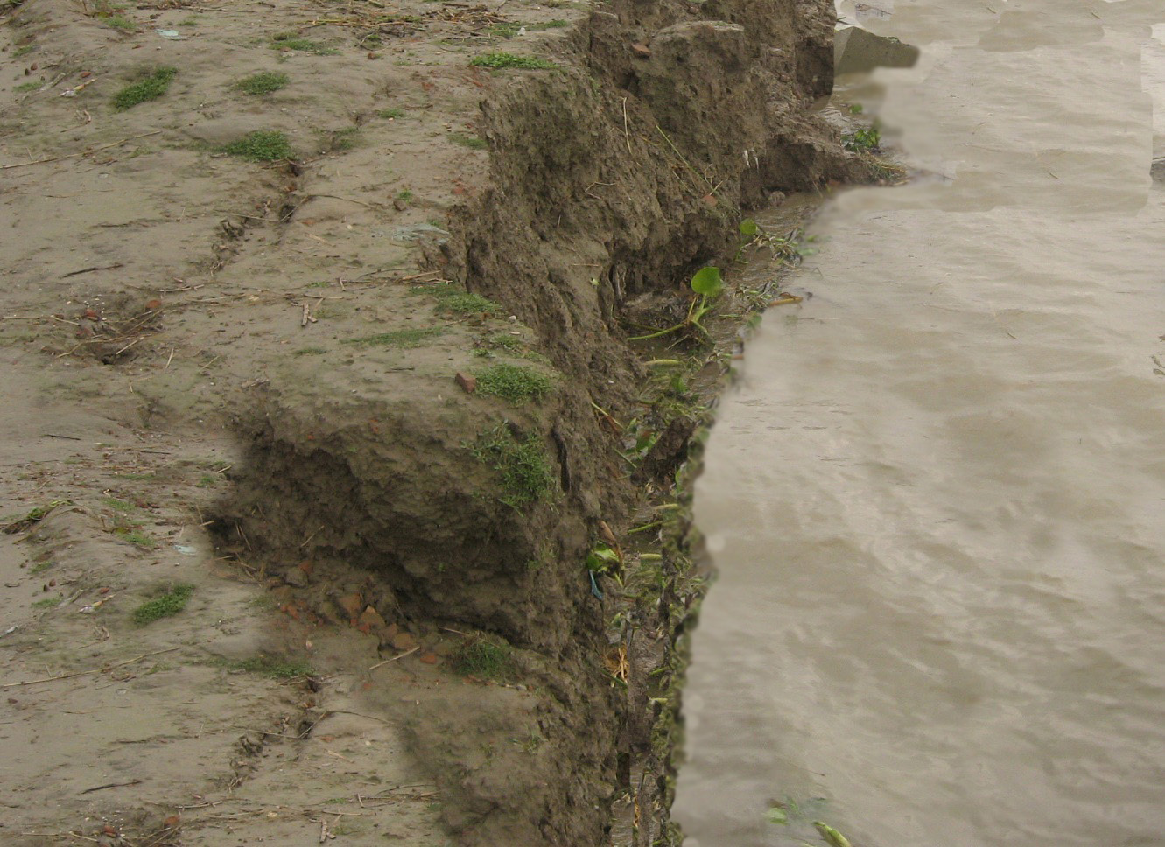
Failure Mechanism
Tension crack
Water flow direction
Dominant failure at the upper portion of the bank with tension crack

Slide 9
Riverbank failure mechanism in study area
Tension crack
High velocity water flow occurs lateral and vertical scouring of river bed
Riverbank

Slide 10
Riverbank failure mechanism in study area
Toppling
Riverbank
Eroded soil
Sliding

Slide 11
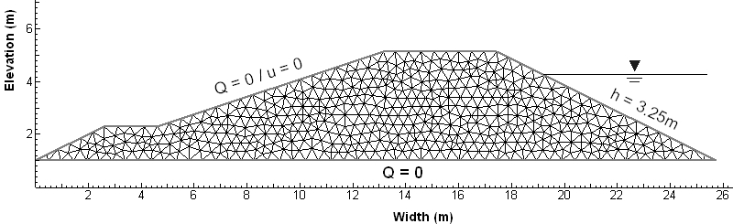
Seepage Analysis by FEM
    Fig. Domain discretization and boundary condition

Slide 12
Flow Vector and Seepage Face
h = 0
Elevation (m)
Width (m)
Fig. Nodal flow vector and predicted free surface
free surface from seepage analysis
seepage face
Elevation (m)
assumed saturation line
Width (m)
Fig. Location of free surface and seepage face

Slide 13
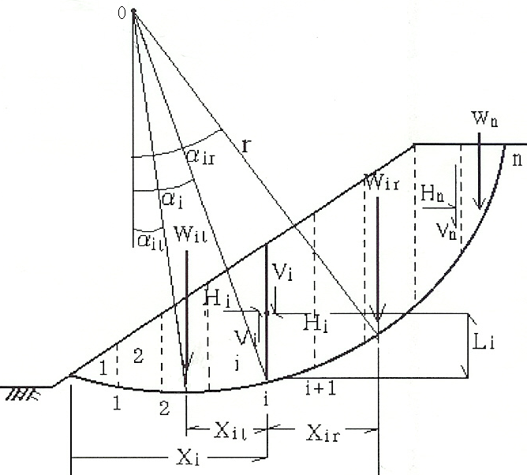
Stability Analysis

Slide 14
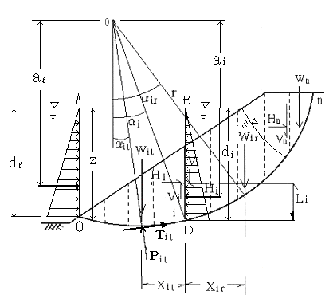
Submerged slope

Slide 15
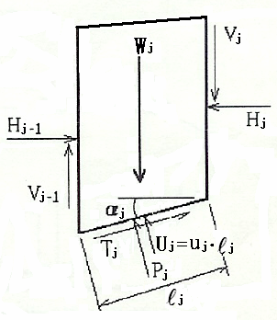
Force Equilibrium

Slide 16
安全率の計算

Slide 17
 | Number of equations | Number of unknowns
Usual methods | At single slice ΣH=0,ΣV=0,ΣM=0 3n Strength condition n | Horizontal and vertical component of internal forces H_{i} , V_{i} 2(n-1) Point of action L_{i} n-1 Strength component T_{i} , P_{i} 2n Safety factor F_{s} 1
 | Total 4n
Proposed method | Equation 1 or 2 n-1 Equation for L_{i} n-1 At single slice ΣH=0,ΣV=0 2n Strength condition n
 | Total 5n-2 | Total 5n-2

Slide 18
Summary of the results of slope stability analyses for the location of Cantonment area, Chittagong, Bangladesh
Landslides failed location | Pore water pressure condition | Factor of safety before hill cutting | Factor of safety after hill cutting | Recommended factor of safety
Cantonment area, Chittagong, Bangladesh | Without pore water | 2.35 | 1.48 | 1.5
 | With pore water | 1.98 | 1.10 | 1.5

Slide 19
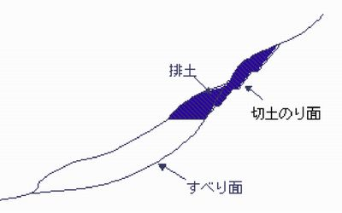
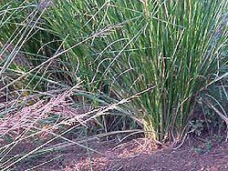
コストを抑えるために・・・
・頭部排土工
すべり地塊の頭部の土塊を排土し、その
土を末端へ持ってきて盛土する。これに
よって、より安定性が高くなり、用壁が
必要なくなる。
・ベチバー草
盛土部分に植えて土を固定させ、すべり
への抵抗力を強化する。アンカー工など
に比べ力は劣るが、コストは格段に安く
なっている。

Slide 20
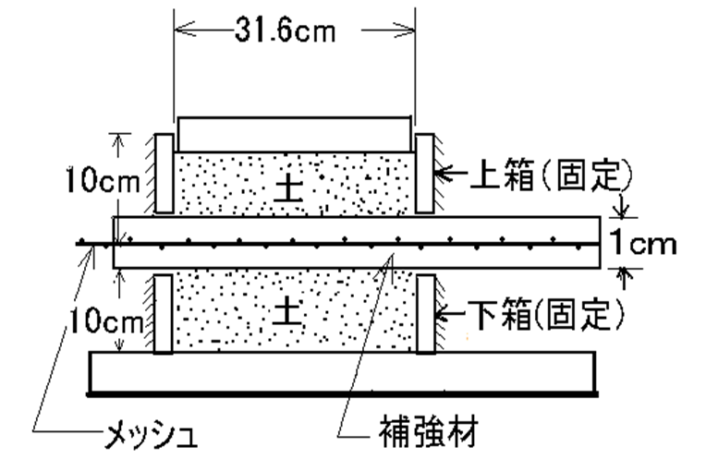
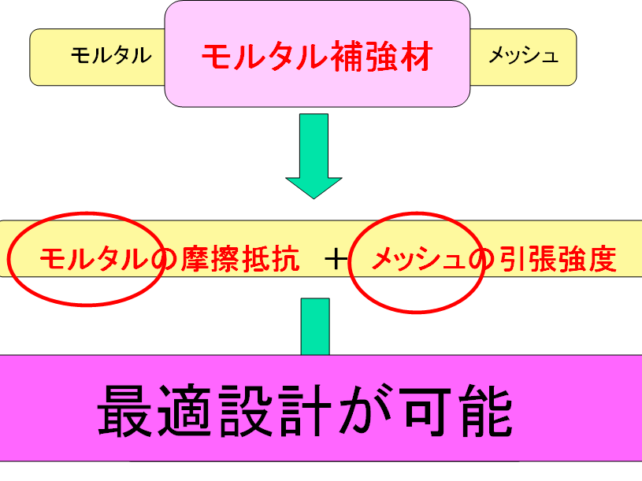
Marriage of Soil and Structure

Slide 21

盛土内部に作成したセメント複合材を挟む
土圧による滑動
摩擦抵抗
セメント複合材

Slide 22
設計手法
・補強してない盛土堤防の安全率を仮定した3種の法面勾配(30⁰, 45⁰, 60⁰)についてそれぞれ求める。
・ 6種(貝殻、礫、木材、コンクリート、レンガ、表面処理なし) のリサイクル材料を用いたセメント複合材による盛土堤防の安全率を求める。
・各種盛土堤防に対する所要の安全率が確保できる
補強材の最適設計を行う。
設計手法

Slide 23
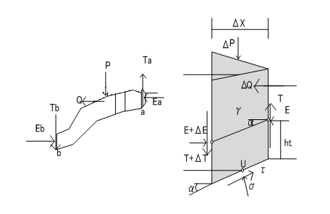
解析概要
補強材なし
0
補強材あり
B=滑動モーメント
Q=外部荷重の水平力
p=荷重の垂直応力
x=スライス幅 (m)
A’=みかけの抵抗モーメント
c=粘着力
u=平均間隙水圧
φ=内部摩擦角(°)
nα=補正係数
α=すべり面傾斜角(°)
Fs=安全率
A=抵抗モーメント
t=境界面の垂直応力
E=境界面の水平力
β=摩擦抵抗係数
今回提案した式

Slide 24
最小安全率の滑り面

Slide 25
デザインチャート
 | 表面処理なし | 貝殻 | 礫 | 木材 | コンクリート | レンガ
摩擦抵抗係数 | 1.14 | 1.19 | 1.26 | 1.33 | 1.38 | 1.44
安全率(30°) | 1.35 | 1.40 | 1.48 | 1.56 | 1.62 | 1.68
安全率(45°) | 0.95 | 1.00 | 1.06 | 1.11 | 1.16 | 1.20
安全率(60°) | 0.64 | 0.66 | 0.70 | 0.73 | 0.76 | 0.79
1.5

Slide 26
デザインチャート
各法面勾配に対する摩擦抵抗係数

Slide 27
地すべりを防ぐには・・・
「摩擦抵抗を大きくする」
そのために・・・
斜面に防御材をいれる
斜面
防御材

Slide 28
経済的にするには・・・
防御材に
メッシュとモーターを使う!!
セメント：砂
＝１：６～１：１０

Slide 29
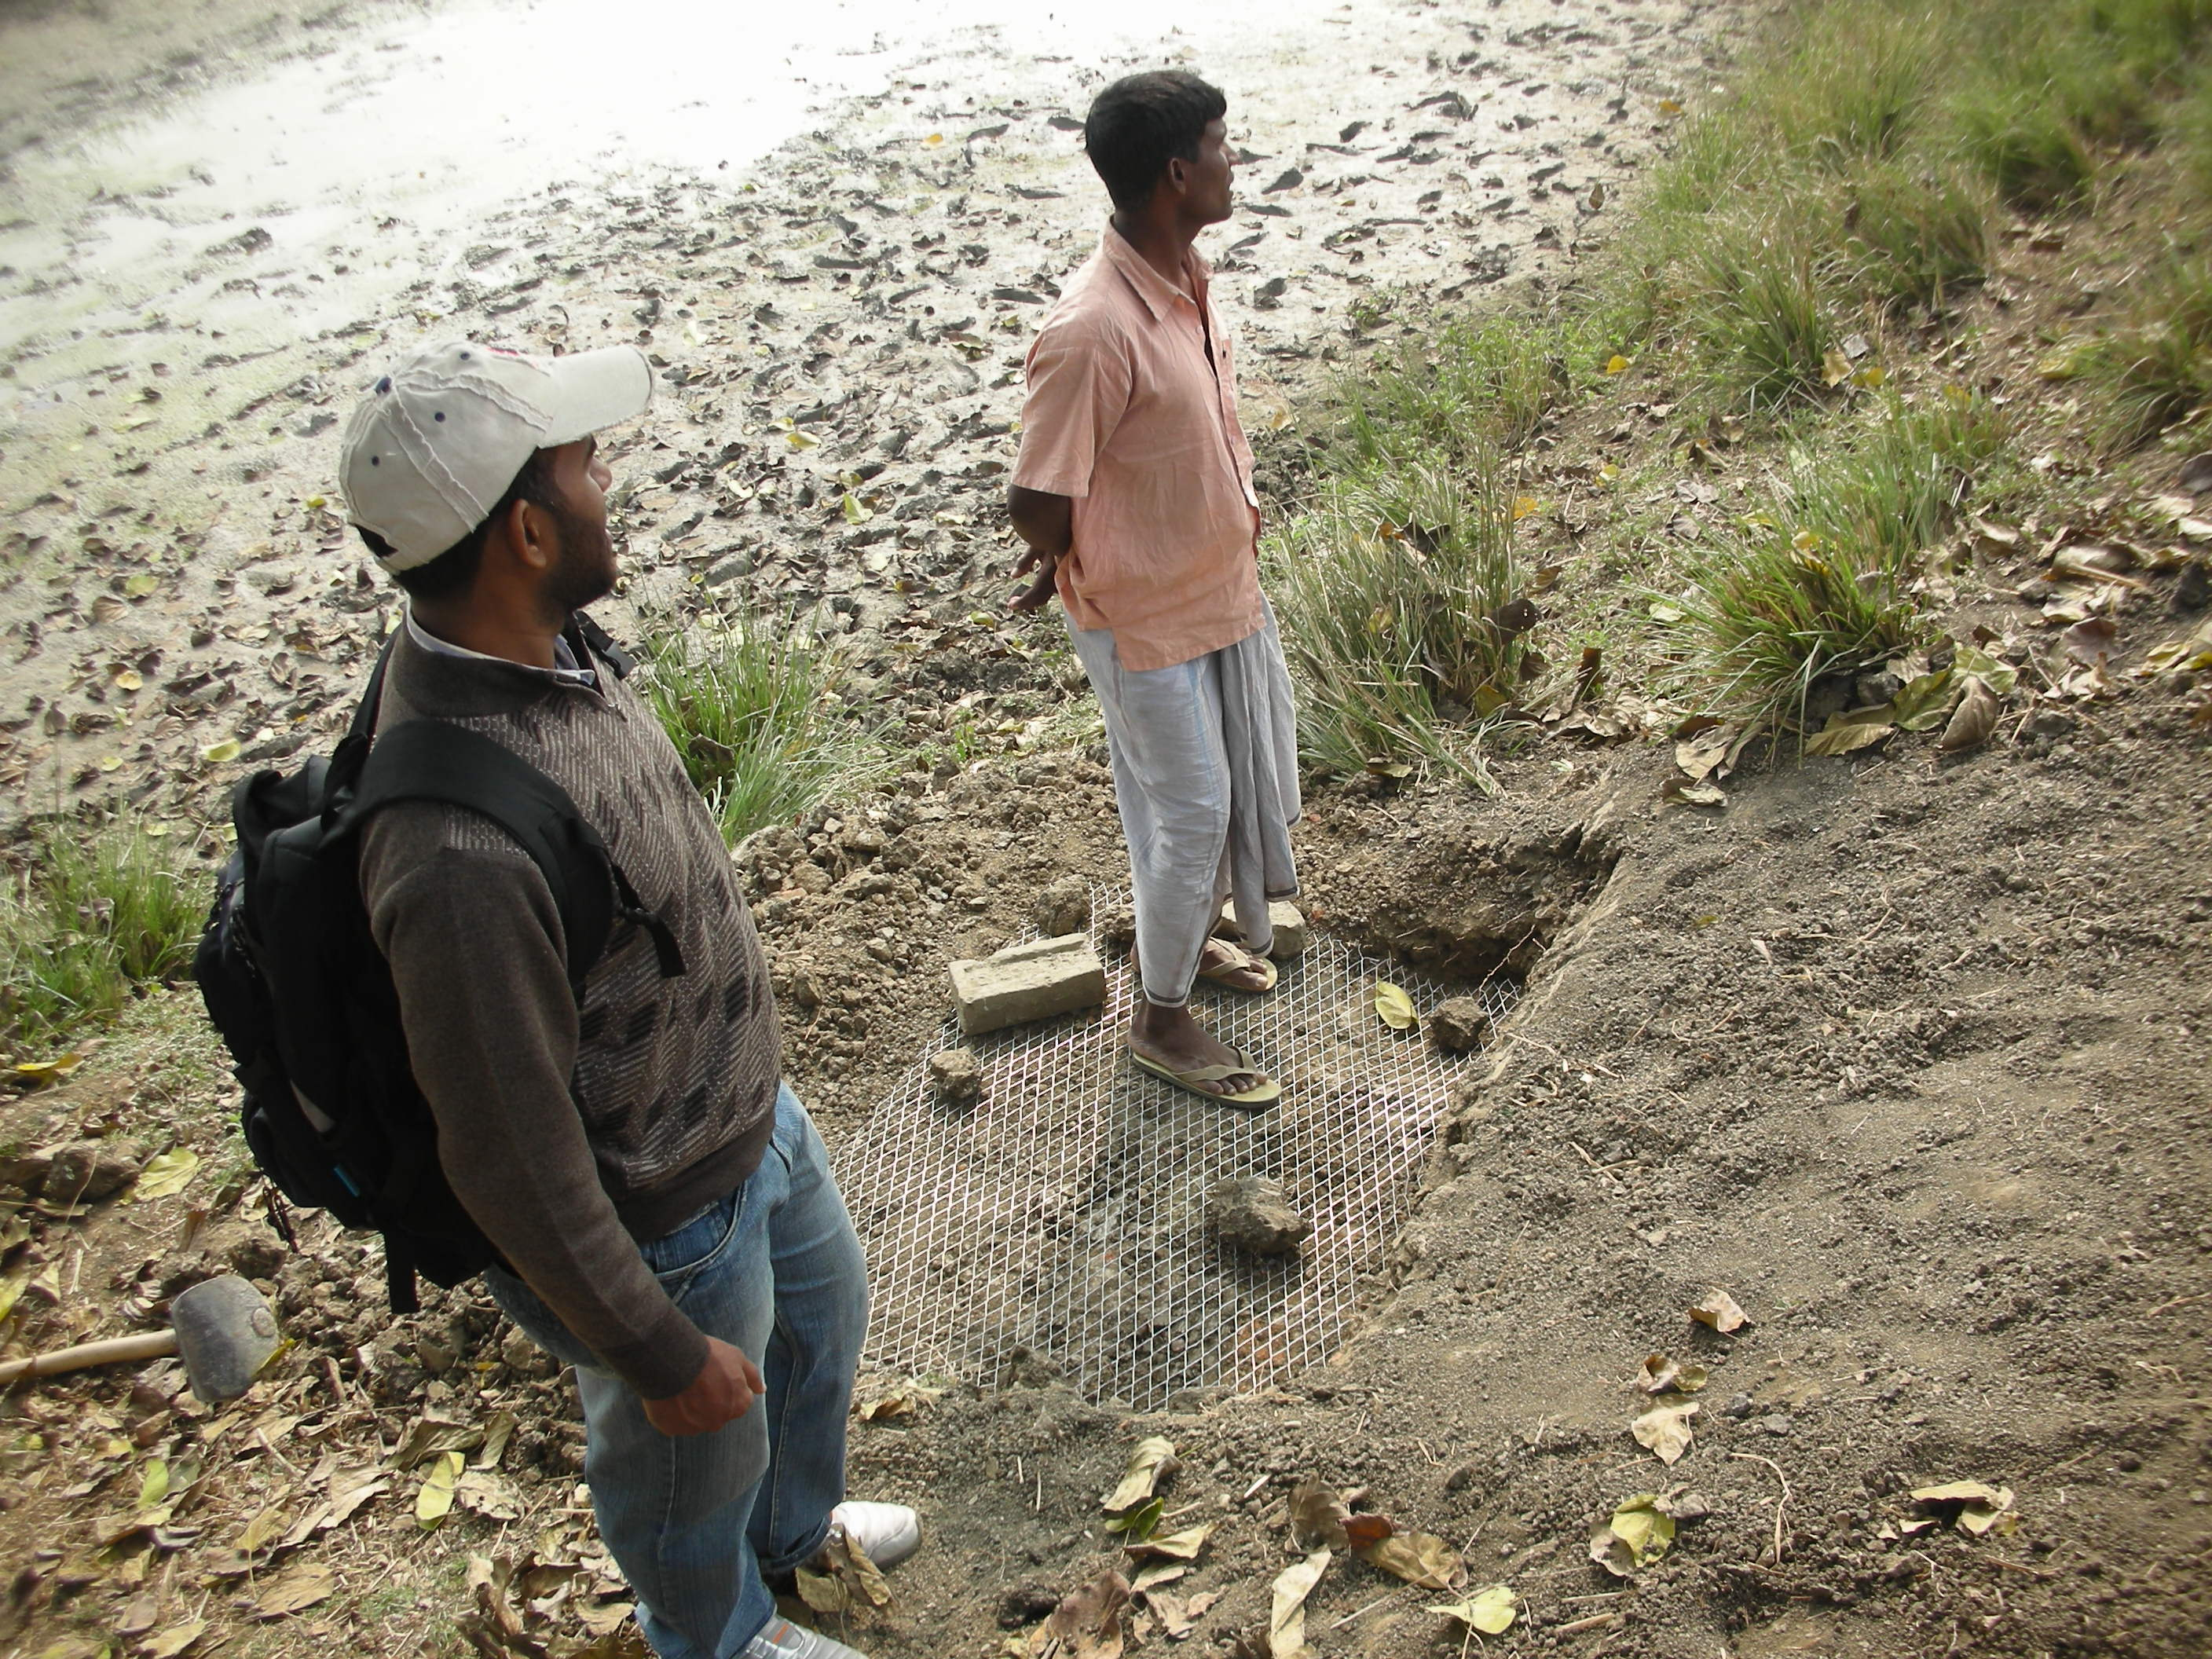

Slide 30
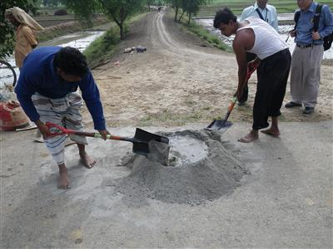

Slide 31
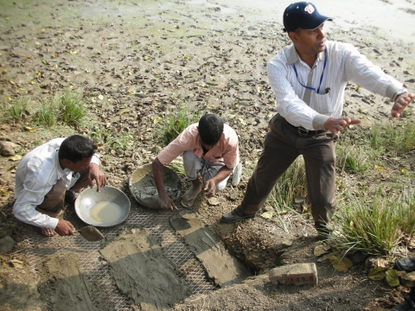

Slide 32
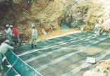

ジオグリッド
（geogrid）
引張抵抗性のある構成要素が連結した規則的な格子構造からなるシート状のもので，土木などの用途に使用されます。主に高分子材料からなるもの。

Slide 33
防御材の長さは、
すべり面よりも
長くなるように!!
斜面
すべり面
防御材

Slide 34
防御材を１５度傾けることで
より強度が増す!!
地面と平行な線
１５度
斜面
防御材

Slide 35
粘性土
かたいため削りにくい
砂質土
崩れる可能性があるため
粘性土より上から削る

Slide 36
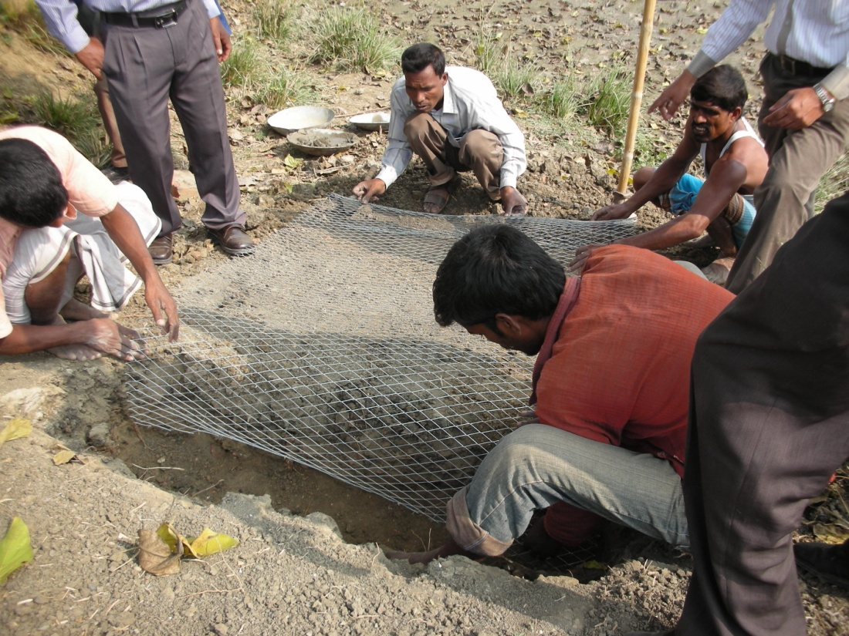
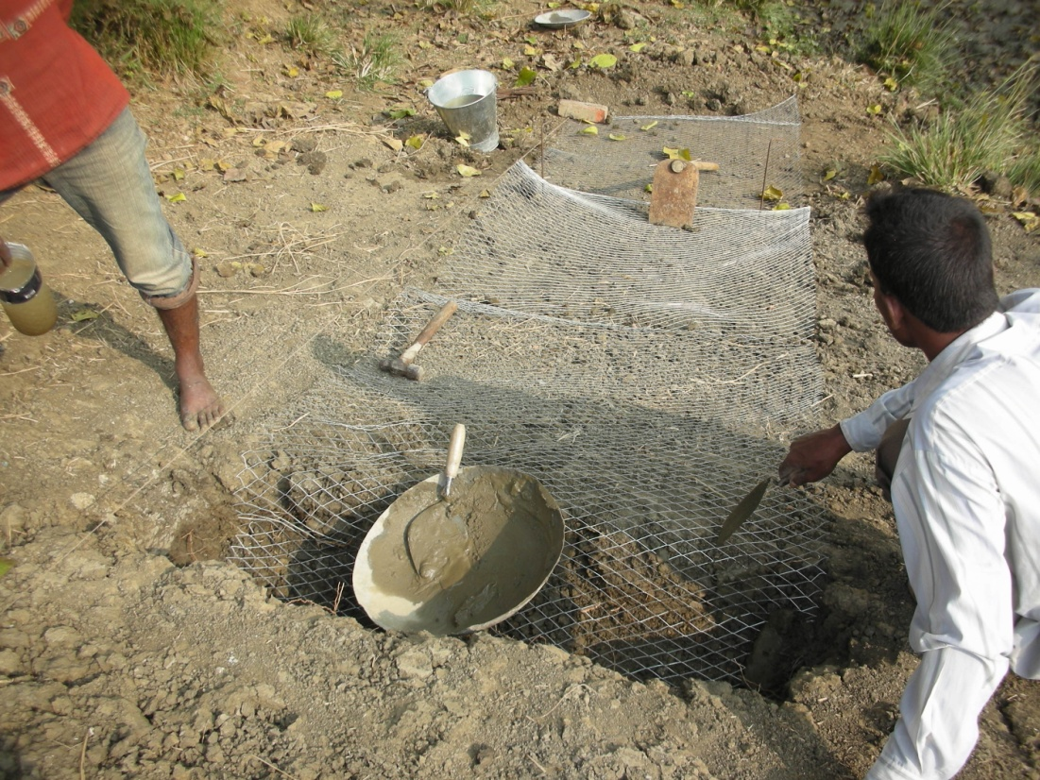
表面にもメッシュを
上の段から垂らす
最後はメッシュで
覆われた状態になる

Slide 37
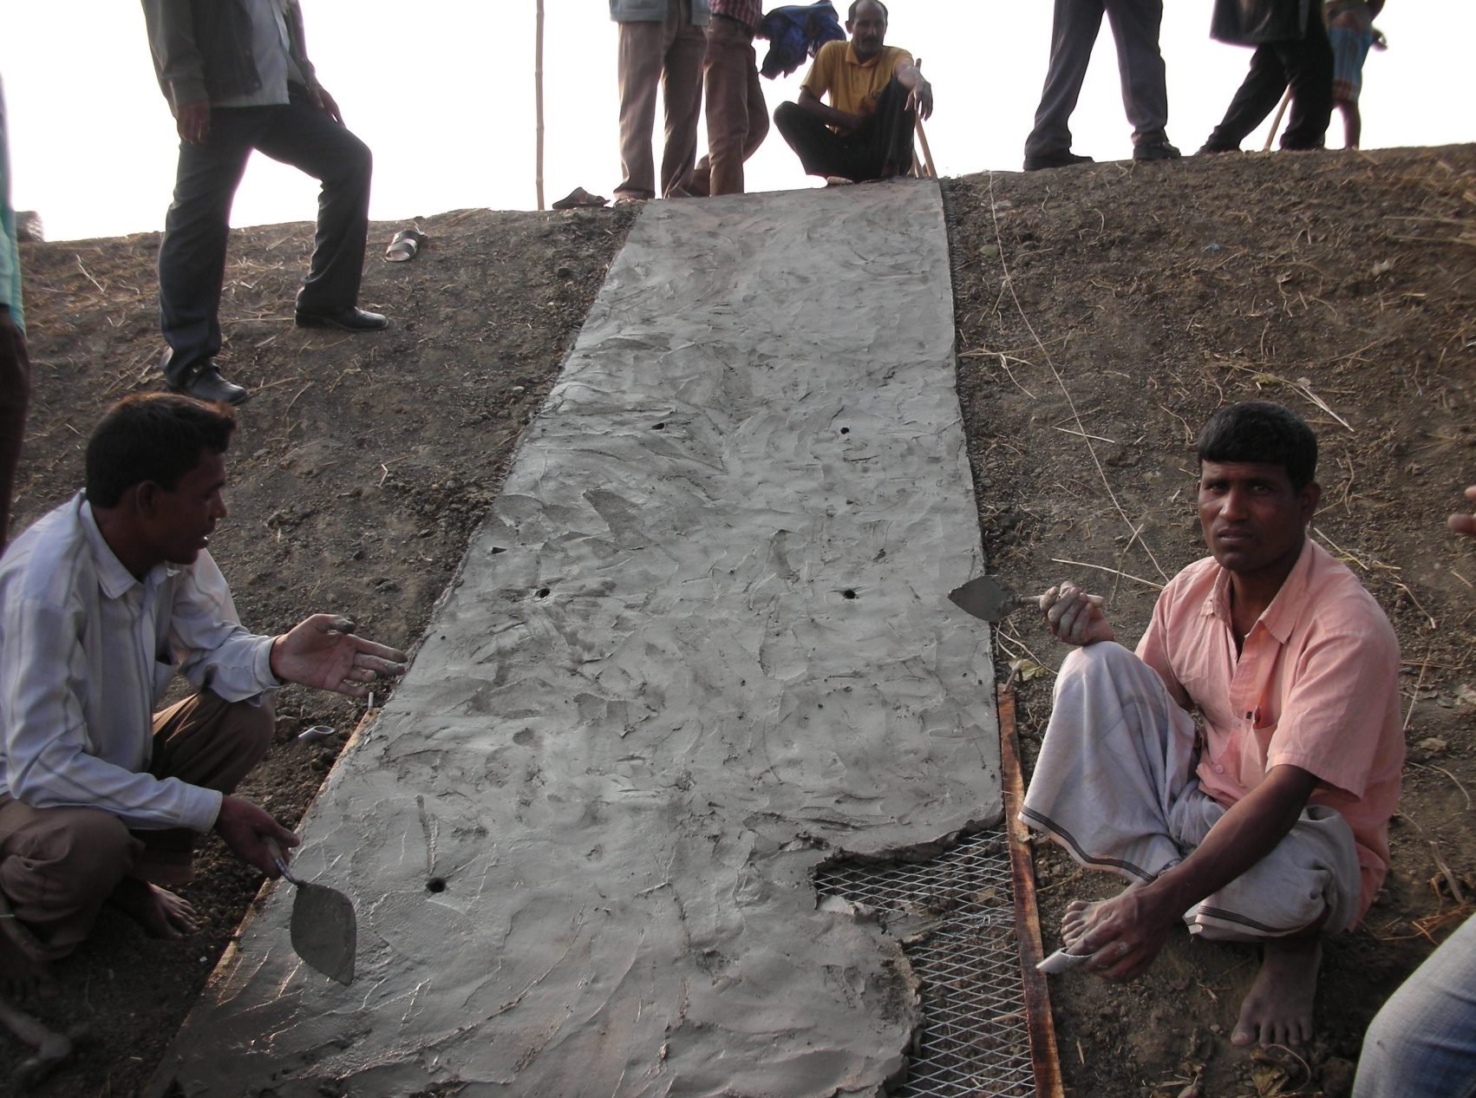
最終的には・・・

Slide 38
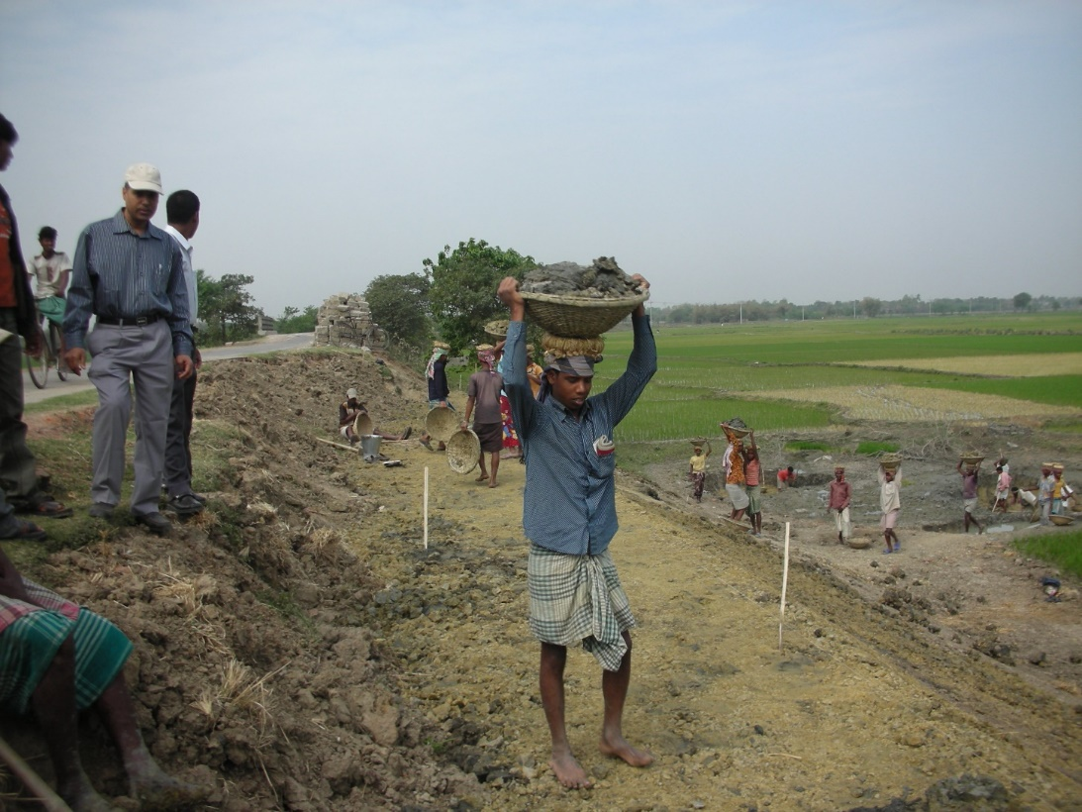
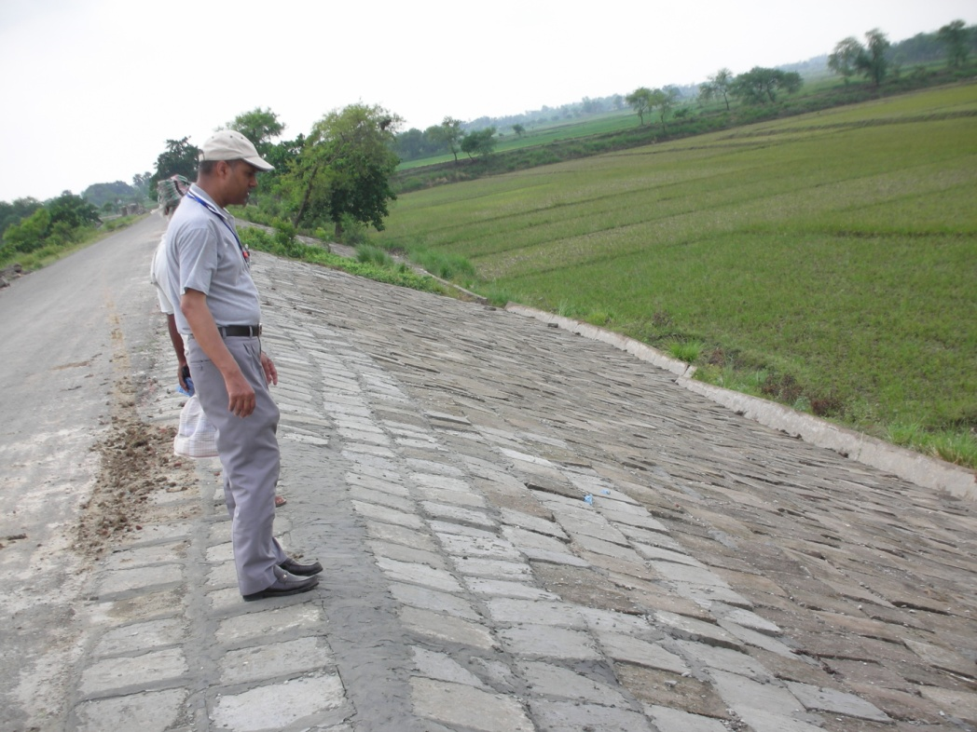
Repair and protection

Slide 39
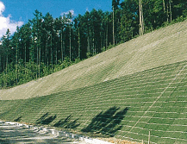
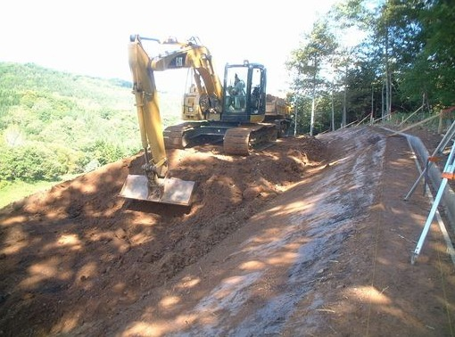

Slide 40
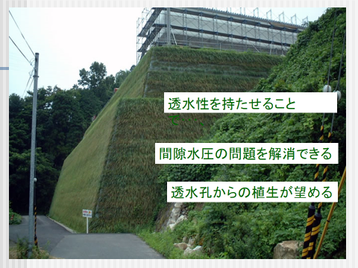
廃棄物複合材に期待できること

Slide 41
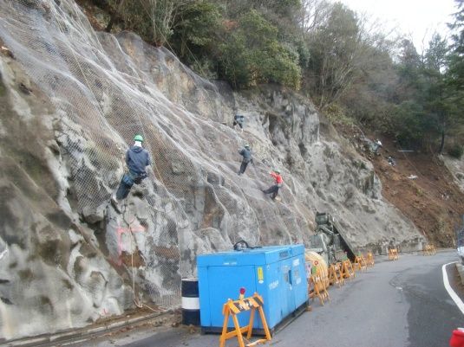

Slide 42
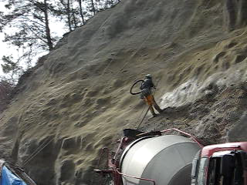
のり面保護の例

Slide 43
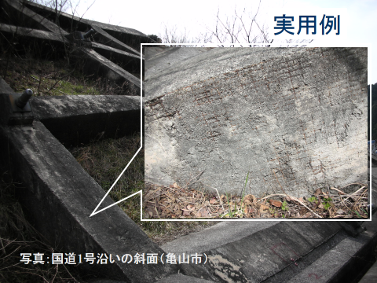
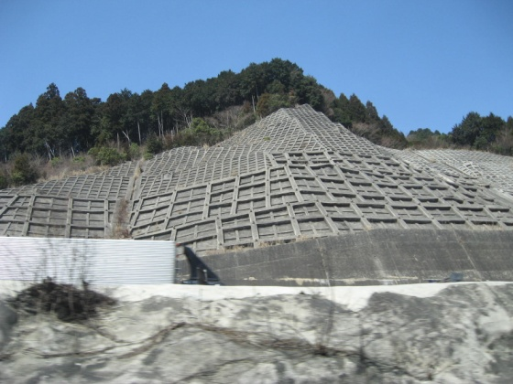
応用
台地，道路，水路，舗装，盛土，斜面，水田の畦やその他の農業施設物などの安定性、のり面保護

Slide 44
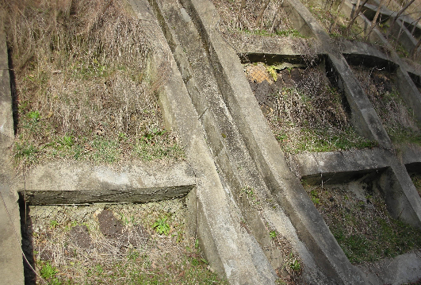
Vertical joint for slope protection (Sasagatake mountain, Iga city, Mie)

Slide 45
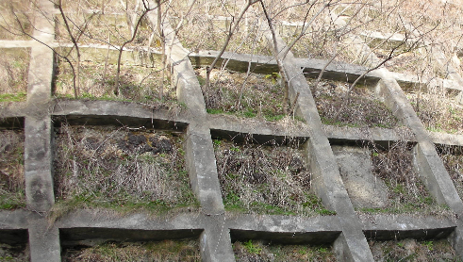
Horizontal joint for slope protection (Sasagatake mountain, Iga city, Mie)

Slide 46
Intersection point of the frame

Slide 47
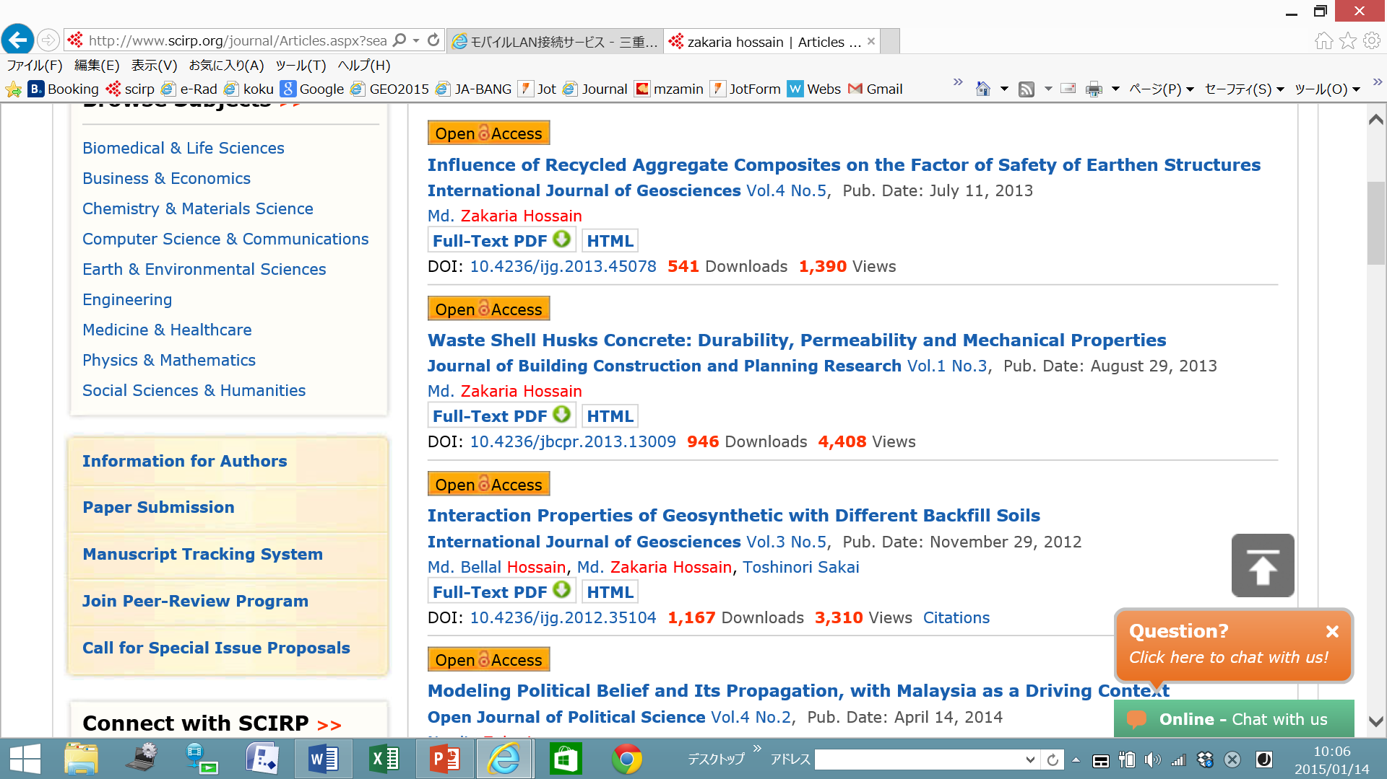

Slide 48
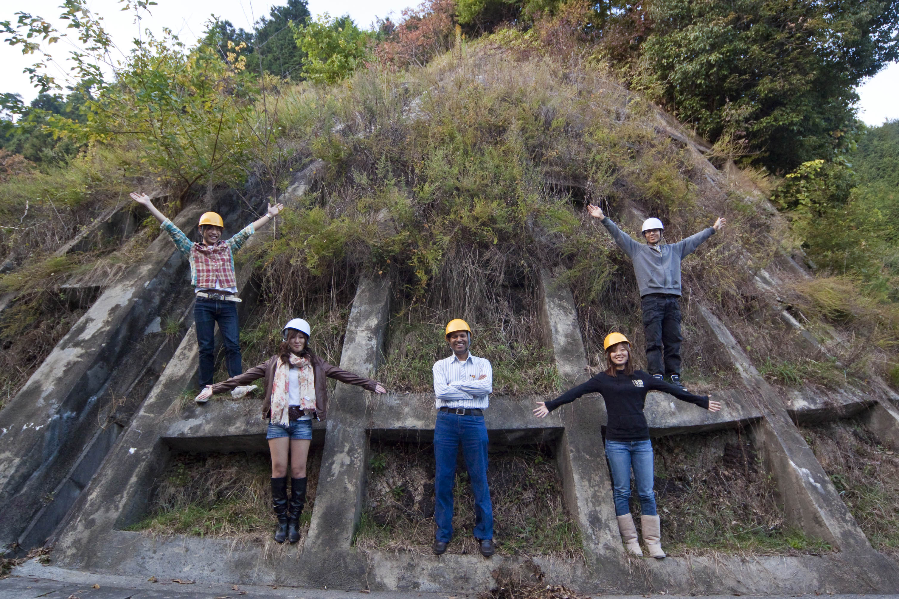

Slide 49
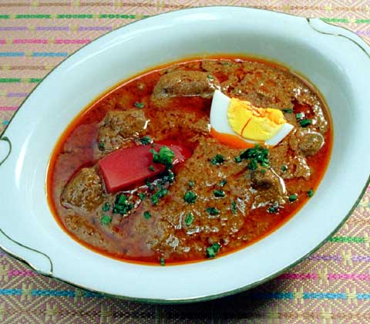
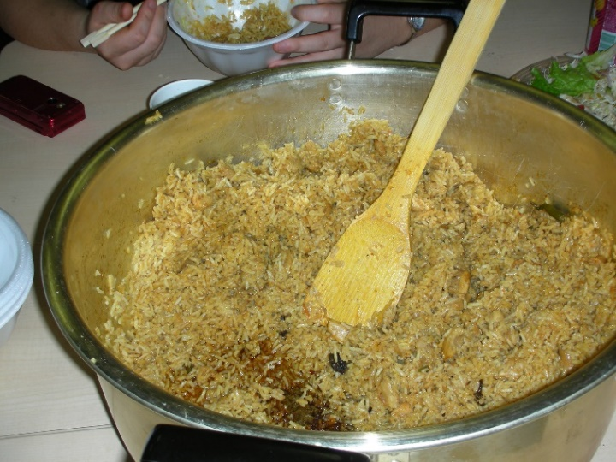

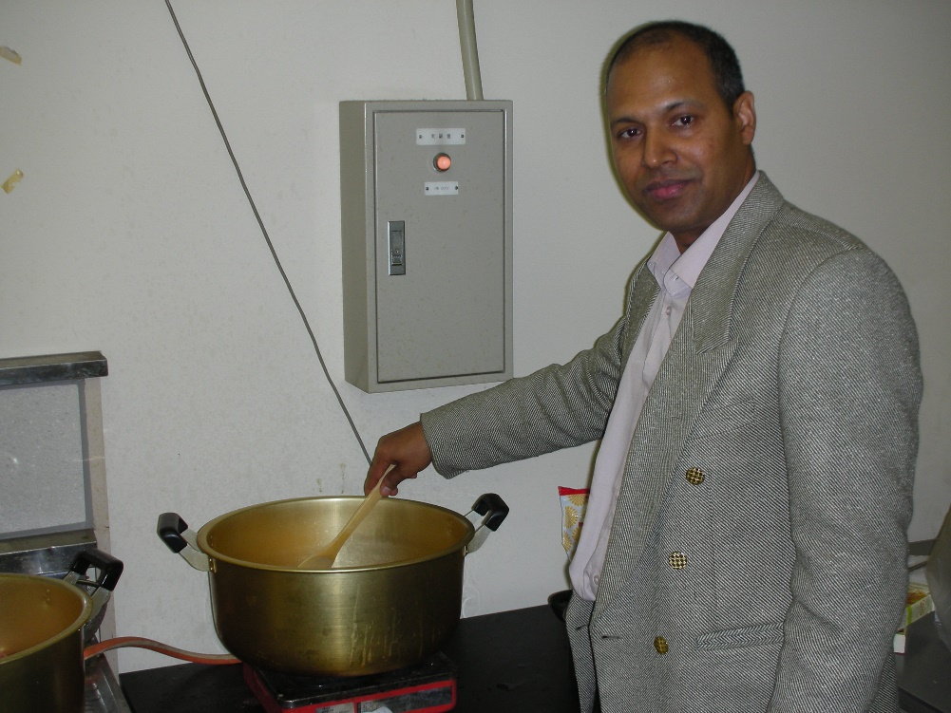
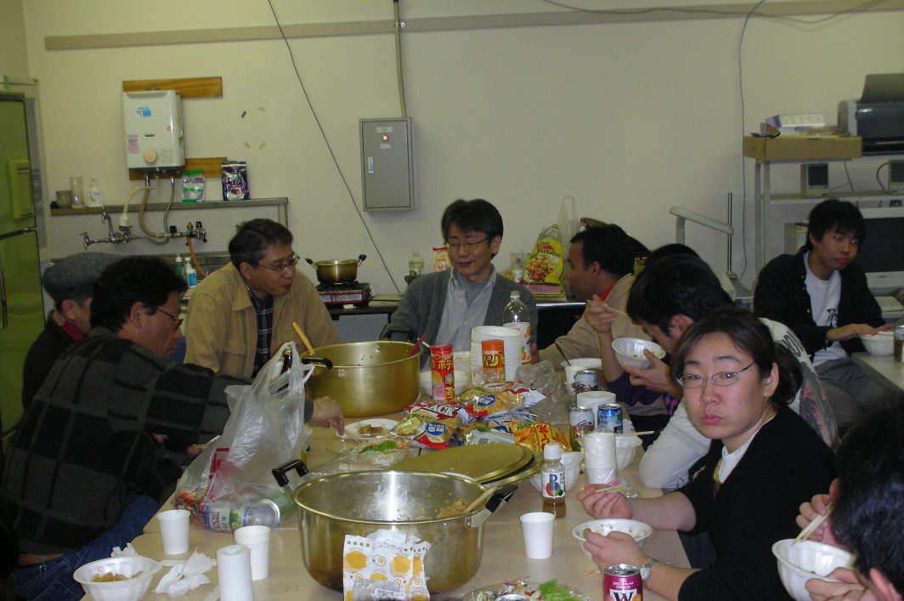
おいしいナンとカレーパーティー

Slide 50
就職先
公務員（国、県、市役所）、建設会社、技術コンサルタント、大学院、国際機関、教員
国家一種、二種、国一般、国総合、国土交通省 中部地方整備局、県庁（三重、愛知、奈良、大阪府、土木職、農業土木職）、津市役所、四日市市役所、大津市役所、多治見市役所、奈良県大和郡山市(土木職)、鈴鹿市、名古屋市、伊勢市、志摩高校、中和コンストラクション

Slide 51
御清聴ありがとうございました

